Slide 1



内容小结
统计推断就是由样本来推断总体,
它包括参数估计
和假设检验两个基本问题,
有关总体分布的未知参数
或未知分布形式的种种论断称为统计假设,
人们要
根据所提供的信息
对所考虑的假设作出接受或拒绝
的决策,
假设检验就是作出这一决策的过程.
（1）假设检验的两类错误
（2）假设检验的一般步骤
（3）掌握四大检验法

Slide 2
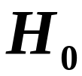
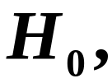


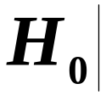



假设检验的两类错误
当假设
正确时,
小概率事件有可能发生,
此时
我们会拒绝假设
因而犯了“弃真”的错误,
称此为
第一类错误.
犯第一类错误的概率恰好就是“小概率
事件”
发生的概率
即
拒绝
为真
若假设
不正确,
但一次抽样检验结果未发
生不合理结果,
这时我们就会接受
因而犯了“取伪”
的错误,
称为第二类错误,
记
为犯第二类错误的概
率,
即
接受
不真

Slide 3




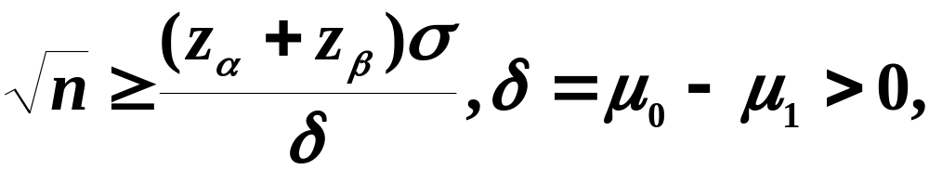
注：
(1)
在实际应用中,
一般原则是:
控制犯第一类错误的
概率,
即给定
然后通过增大样本容量 来减小
(2)
由Z检验法确定样本容量n
为使犯第一类错误的概率不超过
犯第二类错误
的概率不超过
按下列公式确定样本容量n：

Slide 4
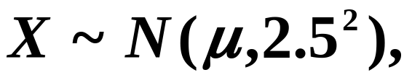




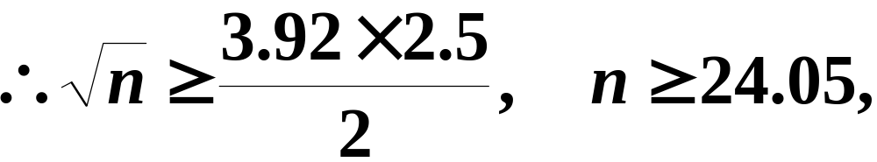
例1
设某元件的寿命
要求
是犯第一类错误的概率
且当
时，
犯第二类错误
的概率不超过
试确定
样本的容量。
解：
由公式：
即样本容量至少为25。

Slide 5
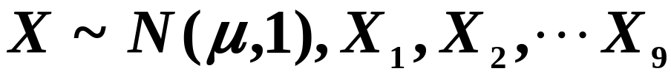
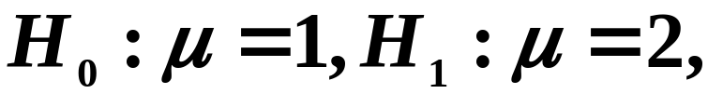



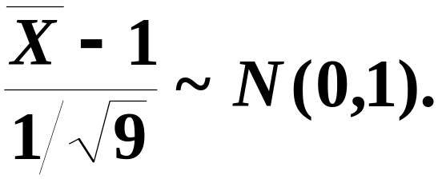
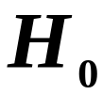
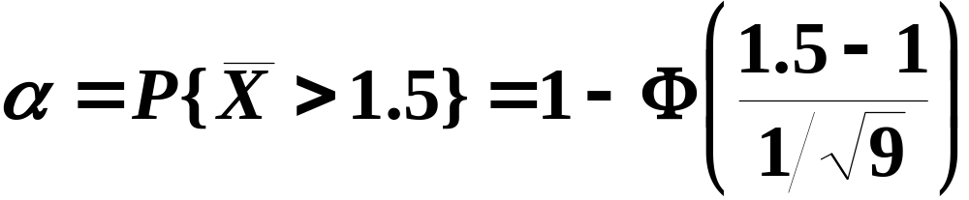

例2
设总体
是来自这一
总体的样本，
假设
的拒绝域为
求犯第一类错误的概率
和犯第二类错误
的概率
解：
若假设
为真,
则
此时拒绝
的概率为：

Slide 6
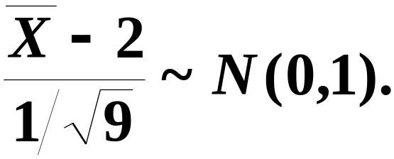

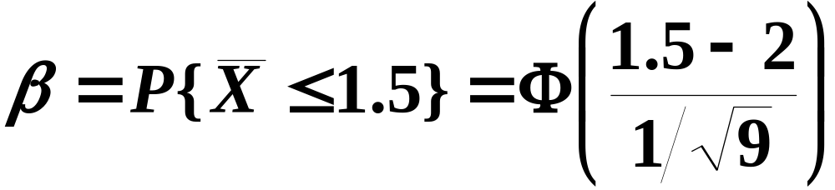

例2
设总体
是来自这一
总体的样本，
假设
的拒绝域为
求犯第一类错误的概率
和犯第二类错误
的概率
解：
若假设
为真,
则
此时接受
的概率为：

Slide 7





假设检验的一般步骤
(1)
根据实际问题的要求,
充分考虑和利用已知的背
景知识,
提出原假设
及备择假设
(2)
确定检验法及统计量
且写出
的概率分布；
(3) 由
给定显著性水平
以及样本容量
确定拒绝域的临界值,
从而确定拒绝域;
(4)
作一次具体的抽样,
根据得到的样本观察值和
所得的拒绝域,
对假设
作出拒绝或接受的判断.

Slide 8


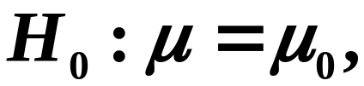
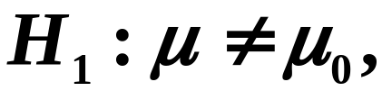
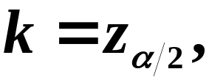
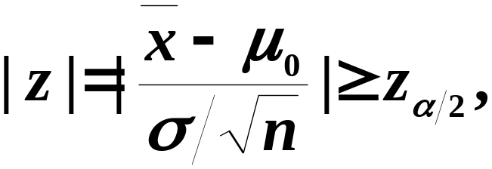
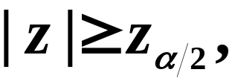

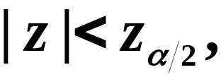
正态总体的四大检验法
方差
已知情形 —
检验法
(1)
双侧假设
对于给定的显著水平
可得拒绝域为
若
则拒绝原假设
即认为总体均值与
有显著差异;
若
则接受原假设
即认为总体均值与
无显著差异.

Slide 9
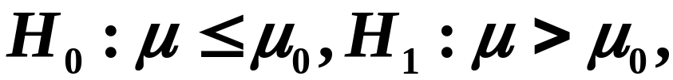
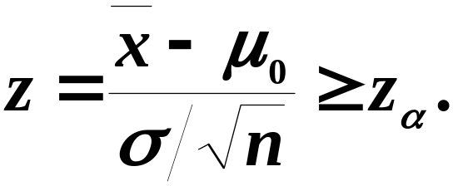
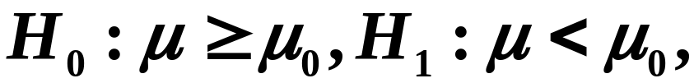
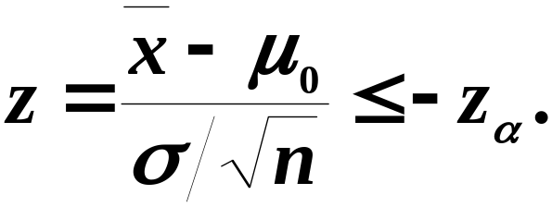
(2)
右侧检验:
拒绝域为
(3)
左侧检验:
拒绝域为

Slide 10

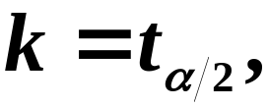
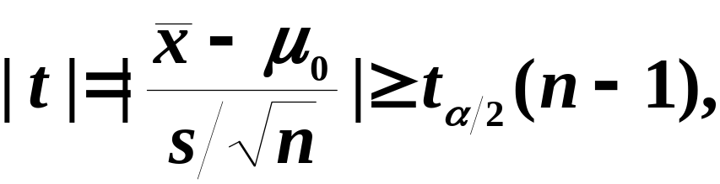
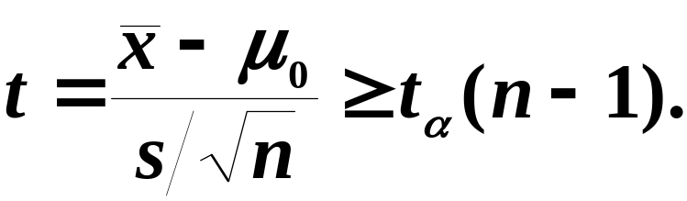
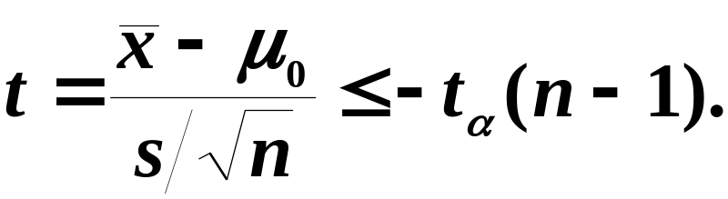
方差
未知情形 —
检验法
(1)
双侧假设
对于给定的显著性水平
查分布表得
可得拒绝域为
(2)
右侧检验:
拒绝域为
(3)
左侧检验:
拒绝域为

Slide 11

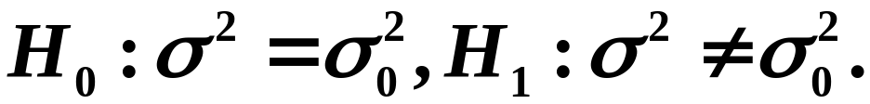
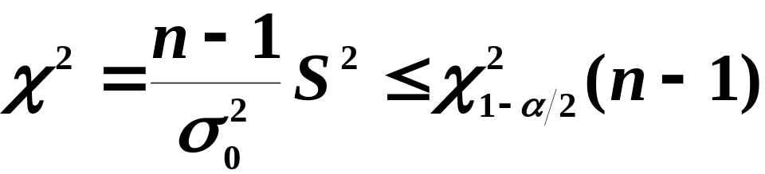
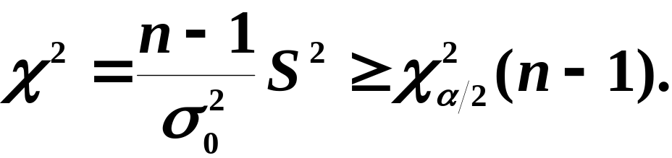
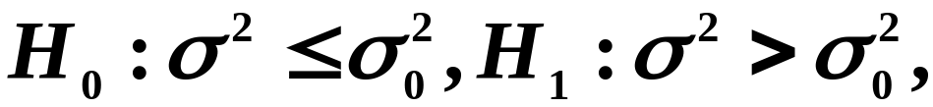
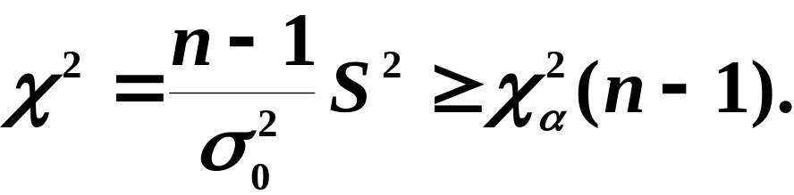
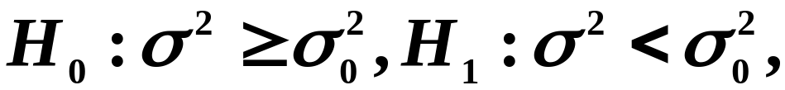
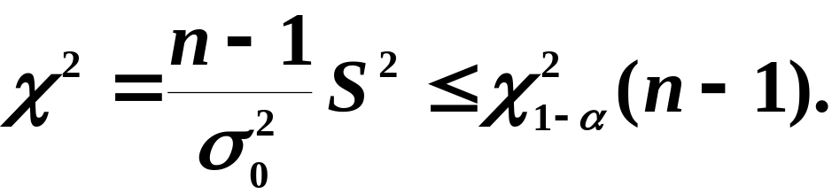
检验法
(1)
检验假设
拒绝域为
或
(2)
右侧检验:
拒绝域为
(3)
左侧检验:
拒绝域为

Slide 12

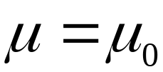
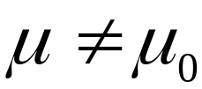
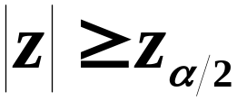

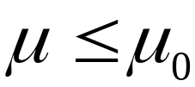
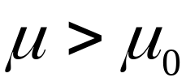

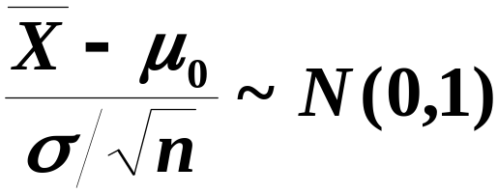
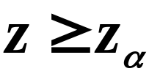
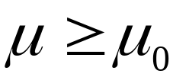
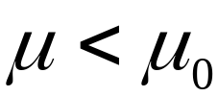
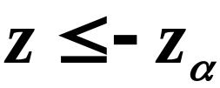

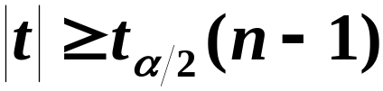
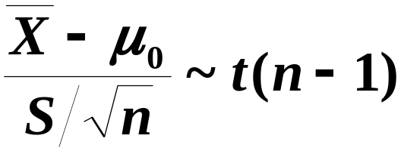


正态总体的假设检验一览表
条件
检验统计量及分布
拒绝域
方差
已知
方差
未知

Slide 13



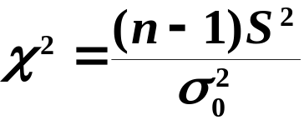











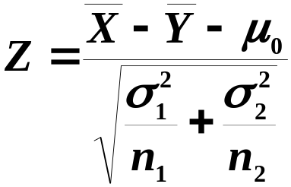











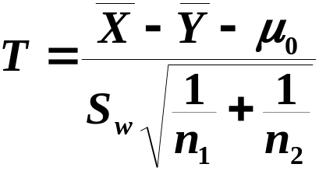





条件
检验统计量及分布
拒绝域
或
均值
未知
方差
已知
方差
未知,但

Slide 14


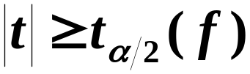























条件
检验统计量及分布
拒绝域
方差
未知但
均值
或
未知

Slide 15










例1.
某饲养厂规定,
屠宰的肉用鸡体重不得少于3kg,
现从该饲养厂的鸡群中,
随机抓16只,
且计算平均
体重
标准差
设肉用鸡重量
服从正态分布,
试用
的显著性水平作出
该批鸡可否屠宰的判断.
解
据题意,
提出如下假设
由于
未知，
选取T检验法.
由于
自由度
查
分布表得临
界值

Slide 16










解
据题意,
提出如下假设
由于
未知,
选取T检验法.
由于
自由度
查
分布表得临
界值
又
计算
的值
由于
故在
的显著水平上
否定
即认为这批鸡不可屠宰.

Slide 17










例2.
某工厂生产一种保险丝,
规定保险丝熔化时间的
方差不超过400,
现从一批产品中抽取25个,
测得其
熔化时间的方差为388.58,
试根据所给数据,
检验这
批产品的方差是否符合要求
假定保险
丝的熔化时间服从正态分布.
解
(1)
提出假设
(2)
选择统计量
(3)
给定显著性水平
确定
使
查
分布表得
从而拒绝域为

Slide 18



解
(3)
给定显著性水平
确定
使
查
分布表得
从而拒绝域为
(4)
由于
所以
故应接受
即认为这批产品的方差符合要求.
完

